Slide 1








1,5
BÀI 2
2,67
8,3
DỤNG CỤ HỌC
SỐ THẬP PHÂN
5,2
Tiết 1

Slide 2

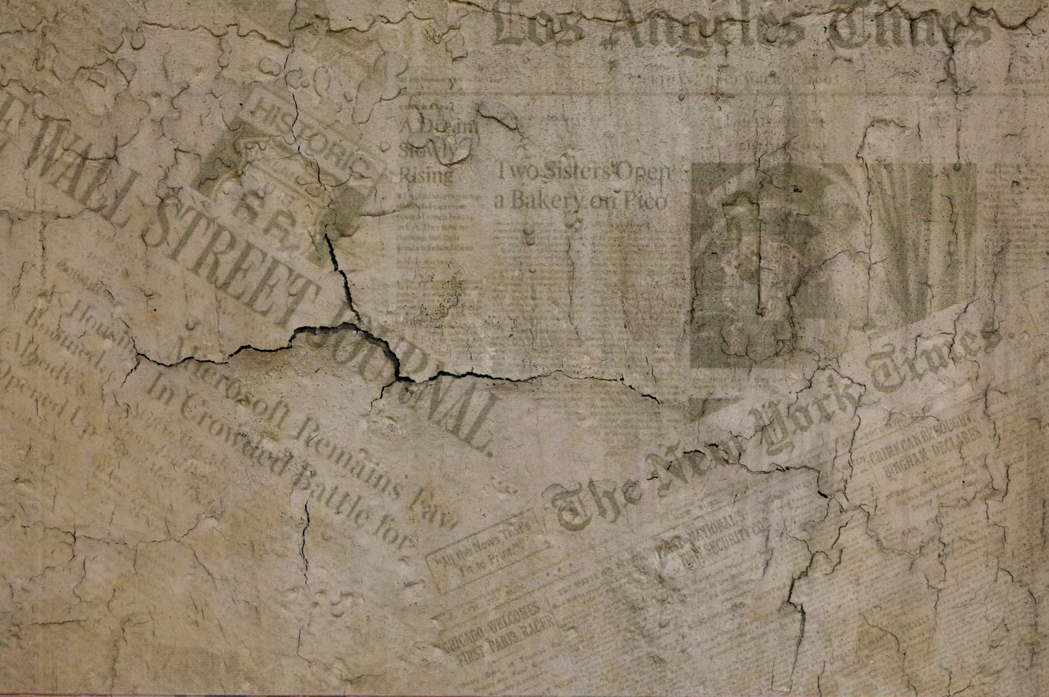



KHỞI ĐỘNG TIẾT HỌC
Notes:
Chúng ta cùng chơi một trò chơi nhé

Slide 3





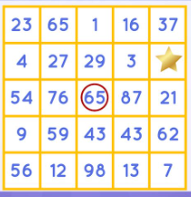
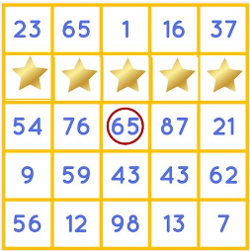
TRÒ CHƠI
Giáo viên chia học sinh chơi theo nhóm. Mỗi nhóm nhận được một bảng Bingo với các ô vuông chứa các câu hỏi khác nhau.
Lần lượt mỗi nhóm chọn một ô số bất kì và trả lời câu hỏi. Với mỗi câu trả lời đúng sẽ nhận được ngôi sao tại ô vuông tương ứng.
Nếu những ngôi sao tìm được tạo thành những đường dọc/ngang/chéo, người chơi kêu lên “Bingo” và giành chiến thắng.
Notes:
GV phổ biến luật chơi

Slide 4

23
43
1
5
17
26
3
87
9
62
76
21
12
7
54
27
EXIT
Notes:
GV cho HS chọn một ô số bất kì, bấm chuột vào ô số đó để link đến câu hỏi. Sau khi trả lời xong trở về thì ô số biến mất, ngôi sao hiện ra.
Bấm exit để kết thúc trò chơi, chuyển về bài học

Slide 5
CHÚNG TA BẮT ĐẦU VÀO BÀI HỌC

Slide 6
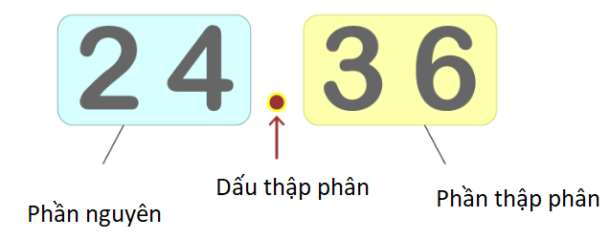
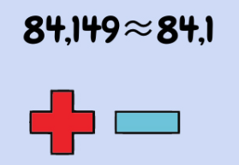
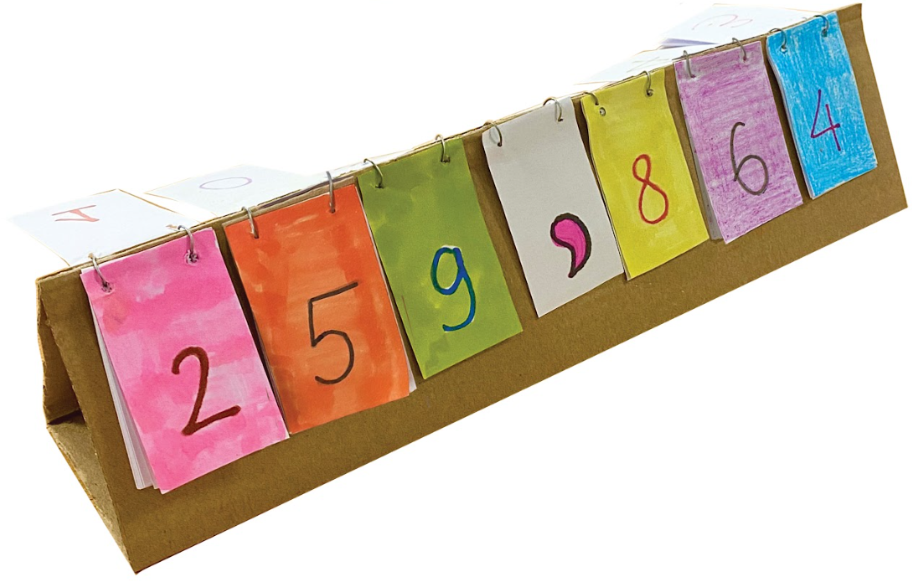
MỤC TIÊU
2,67
Nhận biết được số thập phân gồm phần nguyên, phần thập phân và hàng của số thập phân.
Làm tròn được một số thập phân tới số tự nhiên gần nhất hoặc tới số thập phân có một hoặc hai chữ số ở phần thập phân.
Vận dụng kĩ năng thiết kế sản phẩm thủ công kĩ thuật đơn giản để làm sản phẩm “Dụng cụ học số thập phân”.
Đọc, viết được số thập phân.
Notes:
GV nêu mục tiêu bài học.

Slide 7
KHÁM PHÁ

Slide 8




PHIẾU HỌC TẬP SỐ 1
Viết số, phần nguyên, phần thập phân của các số sau
Số | Cách đọc | Phần nguyên | Phần thập phân
 | Sáu mươi bảy phẩy chín mươi hai
 | Ba phẩy không trăm ba mươi ba
 | Bốn trăm linh năm phẩy một
 | Bảy mươi phẩy chín trăm linh bảy
67,92
67
92
3,033
3
033
405,1
405
1
70,907
70
907
Notes:
GV hướng dẫn HS hoàn thiện phiếu học tập số 1, cho HS các nhóm lên trình bày phiếu học tập

Slide 9



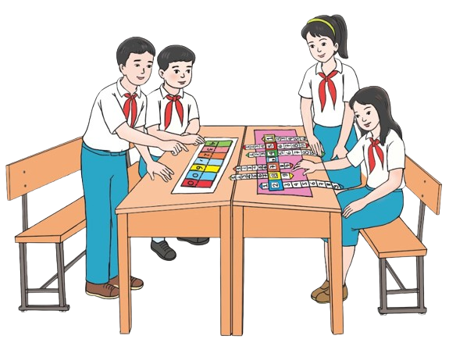
Tôi cần số bốn trăm ba mươi hai phẩy sáu
Hai trăm tám mươi bảy phẩy bốn trăm năm mươi mốt
HOẠT ĐỘNG 1
Quan sát tranh và đoán xem các bạn trong tranh đang chơi trò chơi như thế nào?
Xem hình trang 12 SGK
Notes:
GV đặt câu hỏi, cho HS thảo luận và trả lời.
GV chốt lại trò chơi mà các bạn đang chơi:
Các bạn trong tranh đang sử dụng dụng cụ để lập các số thập phân. Một bạn nêu số thập phân cần lập, bạn còn lại sử dụng dụng cụ để lập số thập phân theo yêu cầu.

Slide 10

Các em có muốn học thông qua chơi giống như các bạn trong tranh không?
Notes:
GV đặt câu hỏi và nêu lợi ích của việc sử dụng dụng cụ trong học tập: trực quan, sinh động, vừa học vừa chơi tạo không khí tươi vui, thoải mái, HS có thể sáng tạo theo ý thích chỉ cần phù hợp tiêu chí và có hiệu quả với mục đích sử dụng

Slide 11
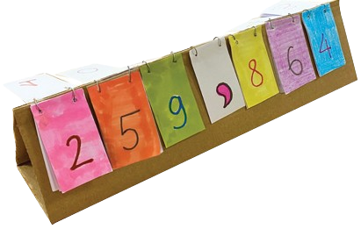
Mình sẽ cùng nhau làm "Dụng cụ học số thập phân" nhé!
Notes:
GV nêu nhiệm vụ trong bài học này

Slide 12

TIÊU CHÍ SẢN PHẨM
Sử dụng để lập các số thập phân có đến ba chữ số ở phần nguyên, ba chữ số ở phần thập phân.
Dễ sử dụng, đảm bảo tính thẩm mĩ và chắc chắn.
Notes:
GV cho HS thảo luận, nêu tiêu chí sản phẩm. GV chốt nội dung.
Gv: Từ tiêu chí trên, hãy thảo luận để xây dựng tiêu chí cho sản phẩm của nhóm em

Slide 13

HOẠT ĐỘNG 2
Thực hiện các hoạt động sau
Trang 13 SGK
Notes:
GV nêu nhiệm vụ của hoạt động 2. HS có thể làm việc theo nhóm

Slide 14
PHIẾU HỌC TẬP SỐ 2
a. Viết 4 số thập phân bất kì.
………………………………………………………………………
b. Đọc các số thập phân vừa viết.
………………………………………………………………………
………………………………………………………………………
………………………………………………………………………
………………………………………………………………………
c. Sắp xếp các số thập phân viết được theo thứ tự từ bé đến lớn.
………………………………………………………………………
d. Nêu giá trị của từng chữ số trong mỗi số thập phân vừa viết.
………………………………………………………………………
………………………………………………………………………
………………………………………………………………………
………………………………………………………………………
e. Làm tròn các số thập phân vừa viết tới hàng phần mười.
………………………………………………………………………
g. Làm tròn các số thập phân vừa viết tới số tự nhiên gần nhất.
………………………………………………………………………
Trang 13 SGK
Notes:
GV hướng dẫn HS hoàn thiện phiếu học tập số 2, cho HS các nhóm lên trình bày phiếu học tập

Slide 15

a
Viết 4 số thập phân bất kì
405,03
12,45
3,14
0,008
Tham khảo ví dụ trang 13 SGK
Notes:
GV cho HS viết ra bảng hoặc giấy. GV chiếu ví dụ và yêu cầu HS không được lấy số trùng với số trong sách

Slide 16
b
Đọc các số thập phân vừa viết
12,45
405,03
0,008
3,14
Mười hai phẩy bốn mươi lăm
Bốn trăm linh năm phẩy không ba
Không phẩy không không tám
Ba phẩy mười bốn
Notes:
GV cho HS thảo luận nhóm và trả lời câu hỏi. GV cho HS viết ra bảng hoặc giấy. GV chiếu ví dụ và yêu cầu HS hoàn thành theo mẫu

Slide 17
c
Sắp xếp các số thập phân viết được theo thứ tự từ bé đến lớn
12,45
405,03
0,008
3,14
Notes:
GV cho HS thảo luận nhóm và trả lời câu hỏi. GV ví dụ thực hành mẫu với các số đã cho, bấm vào các số để sắp xếp chúng
GV cho HS viết ra bảng hoặc giấy. GV chiếu ví dụ và yêu cầu HS hoàn thành theo mẫu

Slide 18
d
Nêu giá trị của từng chữ số trong mỗi số thập phân vừa viết.
Số 1
Một chục
Số 2
12,45
Hai đơn vị
Số 4
Bốn phần mười
Số 5
Năm phần trăm
Notes:
GV cho HS thảo luận nhóm và trả lời câu hỏi. GV cho HS viết ra bảng hoặc giấy. GV chiếu ví dụ và yêu cầu HS hoàn thành theo mẫu

Slide 19
d
Nêu giá trị của từng chữ số trong mỗi số thập phân vừa viết.
Số 4
Bốn trăm
Số 0
Không chục
405,03
Số 5
Năm đơn vị
Số 0
Không phần mười
Số 3
ba phần trăm
Notes:
GV cho HS thảo luận nhóm và trả lời câu hỏi. GV cho HS viết ra bảng hoặc giấy. GV chiếu ví dụ và yêu cầu HS hoàn thành theo mẫu

Slide 20
d
Nêu giá trị của từng chữ số trong mỗi số thập phân vừa viết.
Số 0
Không đơn vị
Số 0
Không phần mười
0,008
Số 0
Không phần trăm
Số 8
Tám phần nghìn
Notes:
GV cho HS thảo luận nhóm và trả lời câu hỏi. GV cho HS viết ra bảng hoặc giấy. GV chiếu ví dụ và yêu cầu HS hoàn thành theo mẫu

Slide 21
d
Nêu giá trị của từng chữ số trong mỗi số thập phân vừa viết.
Số 3
Ba đơn vị
3,14
Số 1
Một phần mười
Số 4
Bốn phần trăm
Notes:
GV cho HS thảo luận nhóm và trả lời câu hỏi. GV cho HS viết ra bảng hoặc giấy. GV chiếu ví dụ và yêu cầu HS hoàn thành theo mẫu

Slide 22




e
Làm tròn các số thập phân vừa viết tới hàng phần mười
12,45
405,0
3,1
405,03
0,008
3,14
12,5
0
Notes:
GV cho HS viết ra bảng hoặc giấy. GV chiếu ví dụ và yêu cầu HS hoàn thành bài của mình
GV bấm vào các số muốn làm tròn để hiện đáp án

Slide 23

g
Làm tròn các số thập phân vừa viết tới số tự nhiên gần nhất
405,03
12,45
3,14
0,008
12
405
0
3
Notes:
GV cho HS viết ra bảng hoặc giấy. GV chiếu ví dụ và yêu cầu HS hoàn thành bài của mình
GV bấm vào các số muốn làm tròn để hiện đáp án

Slide 24


TẠM BIỆT CÁC EM
Notes:
Trong quá trình dạy học, GV thường xuyên khuyến khích HS bằng các câu khen khi HS trả lời đúng

Slide 25




BÀI 2
DỤNG CỤ HỌC
SỐ THẬP PHÂN
Tiết 2

Slide 26




THỰC HÀNH - VẬN DỤNG

Slide 27


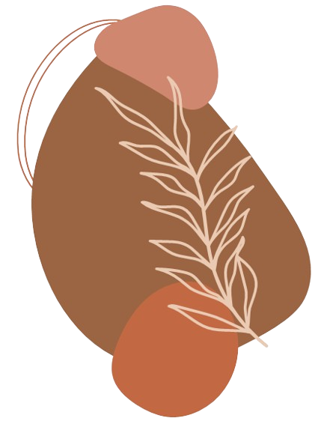
HOẠT ĐỘNG 3:
Đề xuất ý tưởng và cách làm "Dụng cụ học số thập phân"
Trang 13 SGK
Notes:
GV nêu nhiệm vụ của hoạt động 3. HS làm việc theo nhóm

Slide 28



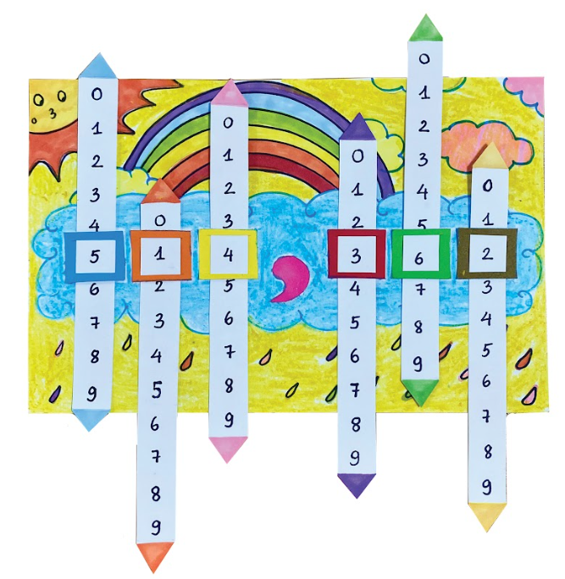
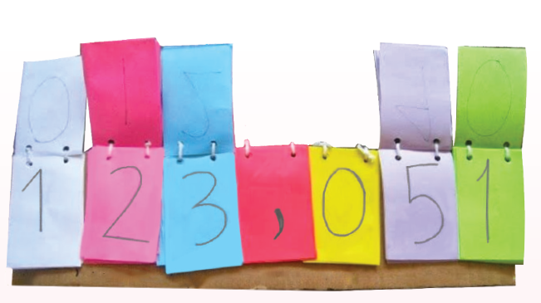
a
Dựa vào tiêu chí của nhóm, hãy thảo luận
và chia sẻ ý tưởng làm “Dụng cụ học
số thập phân”
Notes:
GV cho HS thảo luận nhóm để đưa ra ý tưởng của nhóm, hỗ trợ nếu nhóm gặp khó khăn trong việc thể hiện ý tưởng.
GV chiếu tiêu chí sản phẩm và yêu cầu nội dung thảo luận của học sinh bám sát với các tiêu chí đó

Slide 29

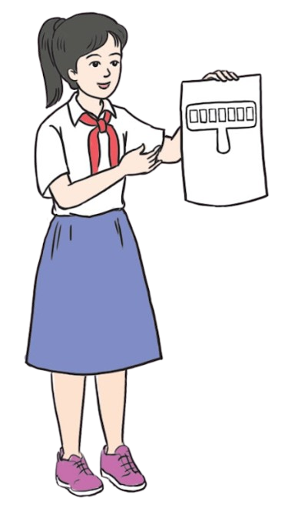
b
Lựa chọn ý tưởng và phác thảo "Dụng cụ học số thập phân"
Đây là bản thiết kế của nhóm tớ
Notes:
GV cho HS thảo luận nhóm để thống nhất ý tưởng của nhóm, hỗ trợ nếu nhóm gặp khó khăn trong việc thể hiện ý tưởng

Slide 30

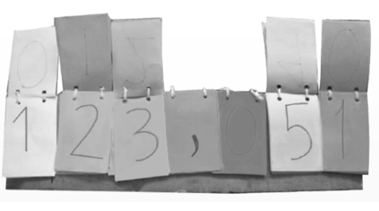
PHIẾU HỌC TẬP SỐ 3
Phác thảo ý tưởng
của nhóm
Mô tả ngắn gọn cách làm sản phẩm
………………………………………………………………………
………………………………………………………………………
………………………………………………………………………
………………………………………………………………………
………………………………………………………………………
Công dụng của sản phẩm
………………………………………………………………………
………………………………………………………………………
Notes:
GV hướng dẫn HS hoàn thiện phiếu học tập số 3, cho HS các nhóm lên trình bày phiếu học tập

Slide 31
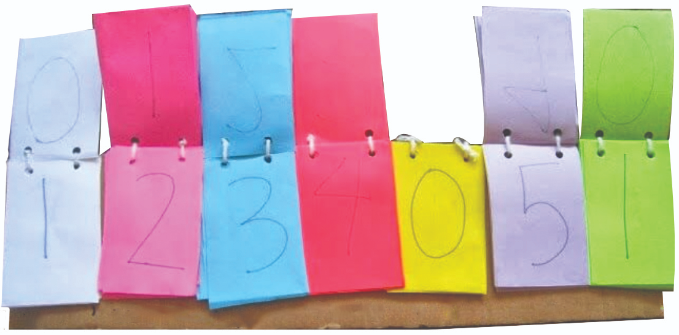
HOẠT ĐỘNG 4:
Làm "Dụng cụ học số thập phân"
Trang 14 SGK
Notes:
GV nêu nhiệm vụ của hoạt động 4.

Slide 32



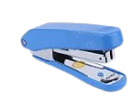

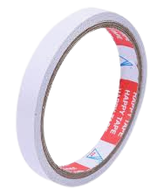


a. Lựa chọn dụng cụ và vật liệu
Bìa trắng, bìa màu, bìa các-tông, keo dán, dập ghim, kéo,...
Notes:
HS lựa chọn vật liệu dùng làm sản phẩm

Slide 33
b. Làm "Dụng cụ học số thập phân"
theo giải pháp của em hoặc nhóm em
Notes:
HS thực hiện sản phẩm

Slide 34
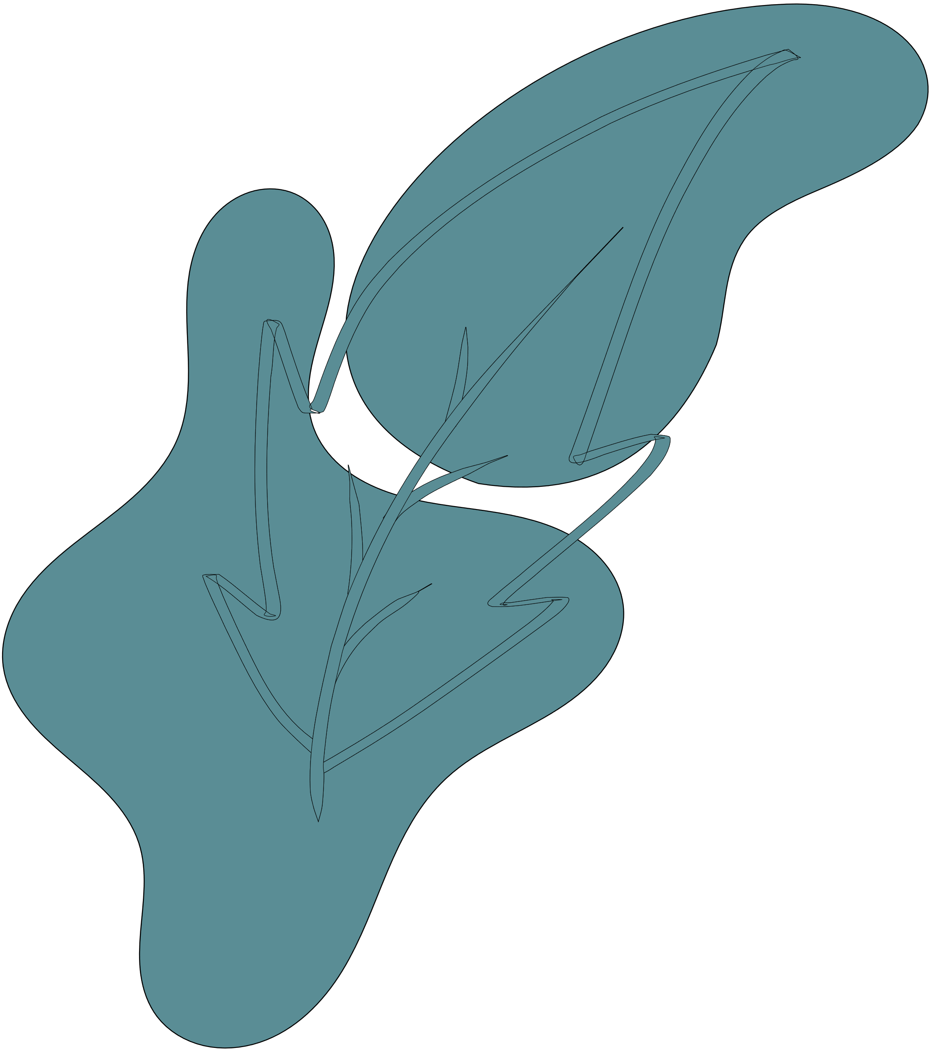




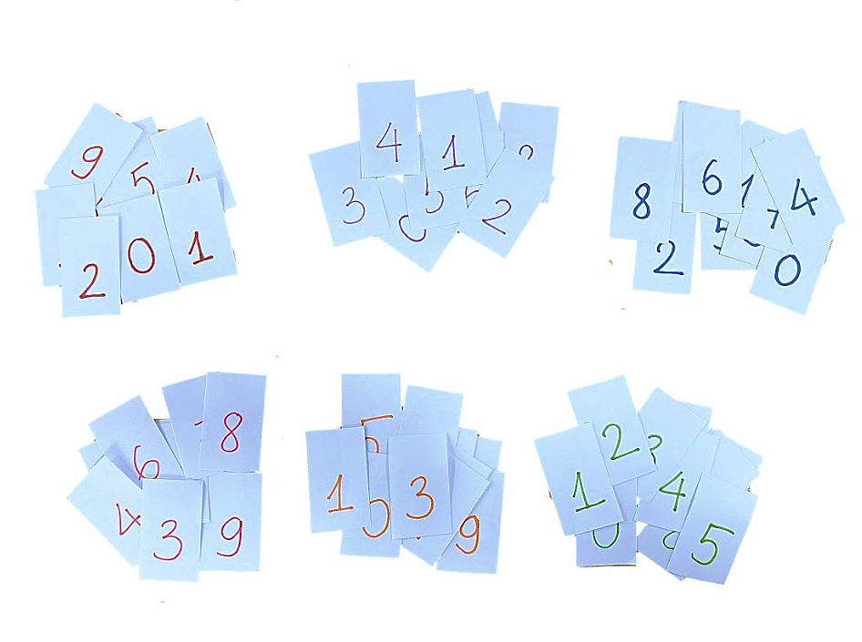
GỢI Ý
01
Tạo 6 bộ thẻ ghi các chữ số từ 0 đến 9
Trang 14 SGK
Notes:
GV hướng dẫn, gợi ý để hs có những cách làm sáng tạo

Slide 35
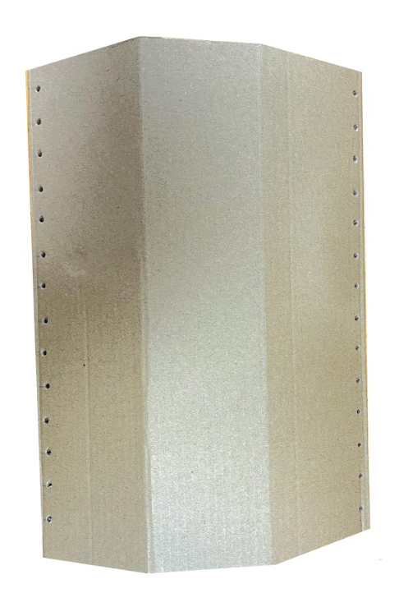
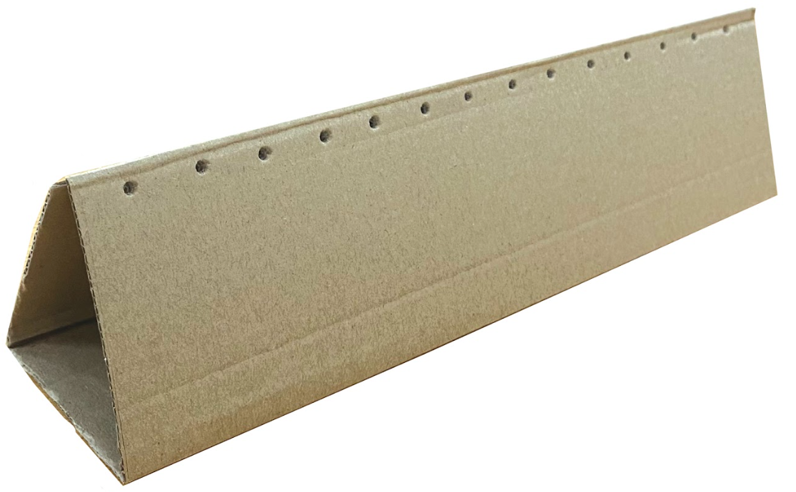
GỢI Ý
02
Tạo giá gắn thẻ
(Đục lỗ trên giá để gắn thẻ: 3 vị trí phần nguyên, dấu phẩy, 3 vị trí phần thập phân)
Trang 14 SGK
Notes:
GV hướng dẫn, gợi ý để hs có những cách làm sáng tạo

Slide 36
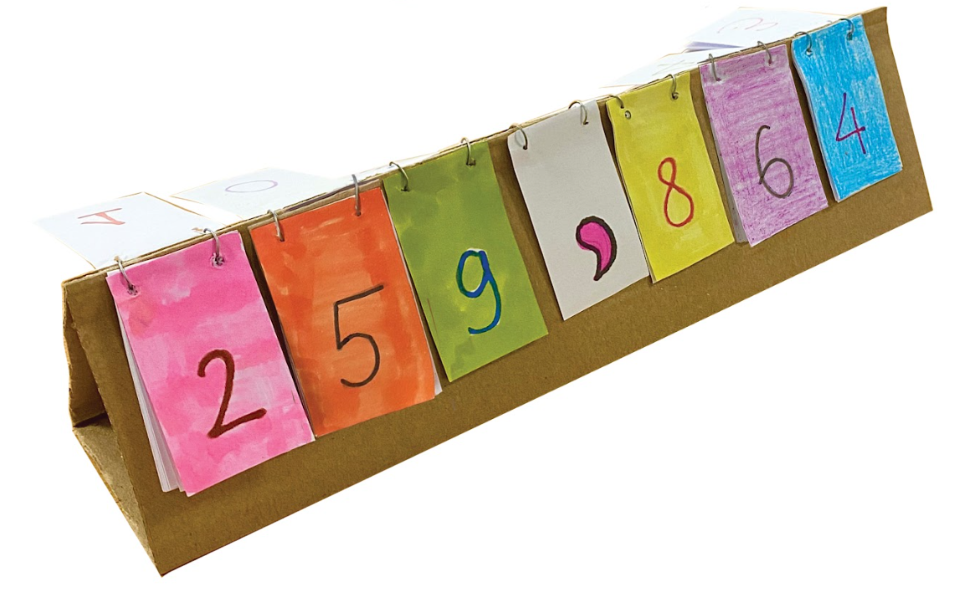
GỢI Ý
03
Gắn các thẻ lên giá và hoàn thiện sản phẩm
Trang 14 SGK
Notes:
GV hướng dẫn, gợi ý để hs có những cách làm sáng tạo

Slide 37
HOẠT ĐỘNG 5
Sử dụng "Dụng cụ học số thập phân"
Trang 15 SGK
Notes:
GV nêu nhiệm vụ của hoạt động 5.

Slide 38



Tôi cần số hai trăm mười bốn phẩy một trăm sáu mươi ba
TRÒ CHƠI: TÔI CẦN
Cách chơi:
Quản trò nêu một yêu cầu liên quan đến lập số thập phân hoặc làm tròn số thập phân theo một điều kiện nào đó.
Người chơi sử dụng "Dụng cụ học số thập phân" để thực hiện yêu cầu, ai thực hiện nhanh và đúng được thưởng điểm.
Kết thúc trò chơi, ai có nhiều điểm hơn thì thắng cuộc.
Notes:
GV cho HS sử dụng dụng cụ chơi trò chơi

Slide 39
PHIẾU HỌC TẬP SỐ 4
Sử dụng dụng cụ học số thập phân thực hiện các nhiệm vụ sau:
1. Lập các số thập phân sau: 277,426 ; 253,201 ; 359,603
2. Làm tròn các số thập phân ở mục 1 đến hàng phần trăm.
…………………………………………………………………………………………………
3. Làm tròn các số thập phân ở mục 1 đến hàng phần mười.
…………………………………………………………………………………………………
4. Làm tròn các số thập phân ở mục 1 tới số tự nhiên gần nhất.
…………………………………………………………………………………………………
277,43
253,2
359,6
277,4
253,2
359,6
277
253
360
Notes:
GV hướng dẫn HS hoàn thiện phiếu học tập số 4, cho HS các nhóm lên trình bày phiếu học tập

Slide 40
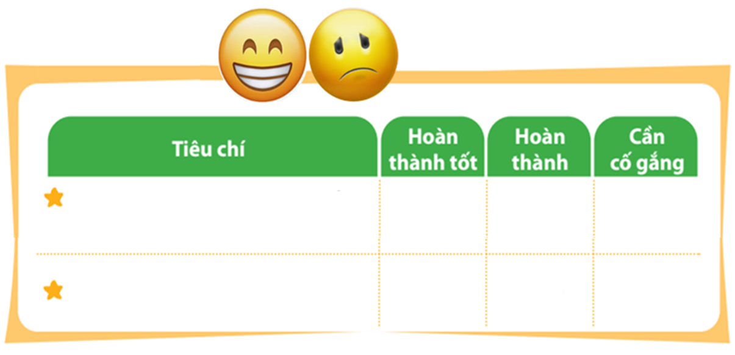



ĐÁNH GIÁ SẢN PHẨM
Thực hiện đánh giá bằng hình dán
Sử dụng để lập các số thập phân có đến ba chữ số ở phần nguyên, ba chữ số ở phần thập phân.
Dễ sử dụng, đảm bảo tính thẩm mĩ và chắc chắn.
Notes:
GV hướng dẫn HS đánh giá theo từng tiêu chí bằng hình dán. Có thể tặng thêm hình dán cho điểm sáng tạo, làm nhanh, đẹp

Slide 41


TẠM BIỆT CÁC EM
Notes:
Trong quá trình dạy học, GV thường xuyên khuyến khích HS bằng các câu khen khi HS trả lời đúng

Slide 42

10
0
1
2
3
4
5
6
7
8
9
CÂU HỎI
ĐÁP ÁN
Số gồm 5 trăm triệu, 4 chục triệu, 8 chục nghìn, 2 đơn vị là:
540 080 002
HOME
Notes:
GV bấm chuột để hiện câu hỏi. Bấm chuột để đếm giờ. Bấm vào ô đáp án để hiện câu trả lời. Bấm vào nút HOME để quay về trang chủ trò chơi

Slide 43
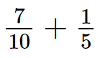
10
0
1
2
3
4
5
6
7
8
9
CÂU HỎI
ĐÁP ÁN
Kết quả của phép tính sau là:
9
10
HOME
Notes:
GV bấm chuột để hiện câu hỏi. Bấm chuột để đếm giờ. Bấm vào ô đáp án để hiện câu trả lời. Bấm vào nút HOME để quay về trang chủ trò chơi

Slide 44
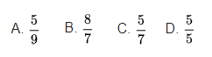
10
0
1
2
3
4
5
6
7
8
9
CÂU HỎI
ĐÁP ÁN
Trong các phân số sau, phân số nào bằng 1?
5
D.
5
HOME
Notes:
GV bấm chuột để hiện câu hỏi. Bấm chuột để đếm giờ. Bấm vào ô đáp án để hiện câu trả lời. Bấm vào nút HOME để quay về trang chủ trò chơi

Slide 45
10
0
1
2
3
4
5
6
7
8
9
CÂU HỎI
ĐÁP ÁN
Kết quả của phép tính 15m² + 37m² là:
52 m²
HOME
Notes:
GV bấm chuột để hiện câu hỏi. Bấm chuột để đếm giờ. Bấm vào ô đáp án để hiện câu trả lời. Bấm vào nút HOME để quay về trang chủ trò chơi

Slide 46
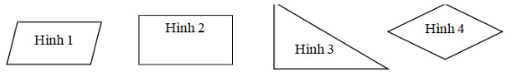
10
0
1
2
3
4
5
6
7
8
9
CÂU HỎI
ĐÁP ÁN
Trong các hình dưới đây hình nào là hình thoi?
Hình 4
HOME
Notes:
GV bấm chuột để hiện câu hỏi. Bấm chuột để đếm giờ. Bấm vào ô đáp án để hiện câu trả lời. Bấm vào nút HOME để quay về trang chủ trò chơi

Slide 47
10
0
1
2
3
4
5
6
7
8
9
CÂU HỎI
ĐÁP ÁN
Chọn số thích hợp điền vào chỗ chấm:
5 m² = ……… dm²
A. 52 B. 500 C. 5 000 D. 500 000
B. 500
HOME
Notes:
GV bấm chuột để hiện câu hỏi. Bấm chuột để đếm giờ. Bấm vào ô đáp án để hiện câu trả lời. Bấm vào nút HOME để quay về trang chủ trò chơi

Slide 48
10
0
1
2
3
4
5
6
7
8
9
CÂU HỎI
ĐÁP ÁN
1 giờ 30 phút = ……… phút ?
90 phút
HOME
Notes:
GV bấm chuột để hiện câu hỏi. Bấm chuột để đếm giờ. Bấm vào ô đáp án để hiện câu trả lời. Bấm vào nút HOME để quay về trang chủ trò chơi

Slide 49
10
0
1
2
3
4
5
6
7
8
9
CÂU HỎI
ĐÁP ÁN
6
3
Rút gọn phân số được kết quả là
10
5
HOME
Notes:
GV bấm chuột để hiện câu hỏi. Bấm chuột để đếm giờ. Bấm vào ô đáp án để hiện câu trả lời. Bấm vào nút HOME để quay về trang chủ trò chơi

Slide 50
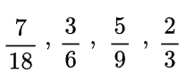
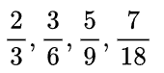
10
0
1
2
3
4
5
6
7
8
9
CÂU HỎI
ĐÁP ÁN
Sắp xếp các phân số sau theo thứ tự từ bé đến lớn
HOME
Notes:
GV bấm chuột để hiện câu hỏi. Bấm chuột để đếm giờ. Bấm vào ô đáp án để hiện câu trả lời. Bấm vào nút HOME để quay về trang chủ trò chơi

Slide 51
10
0
1
2
3
4
5
6
7
8
9
CÂU HỎI
ĐÁP ÁN
Thực hiện phép tính:
5 tấn 70 kg + 30 kg = ?
được kết quả là
5 tấn 100 kg
HOME
Notes:
GV bấm chuột để hiện câu hỏi. Bấm chuột để đếm giờ. Bấm vào ô đáp án để hiện câu trả lời. Bấm vào nút HOME để quay về trang chủ trò chơi

Slide 52
10
0
1
2
3
4
5
6
7
8
9
CÂU HỎI
ĐÁP ÁN
Tuổi mẹ và con là 55 tuổi, mẹ hơn con 33 tuổi. Hỏi mẹ bao nhiêu tuổi, con bao nhiêu tuổi?
Mẹ 44 tuổi, con 11 tuổi
HOME
Notes:
GV bấm chuột để hiện câu hỏi. Bấm chuột để đếm giờ. Bấm vào ô đáp án để hiện câu trả lời. Bấm vào nút HOME để quay về trang chủ trò chơi

Slide 53
10
0
1
2
3
4
5
6
7
8
9
CÂU HỎI
ĐÁP ÁN
Trung bình cộng của các số
150, 151 và 152 là
151
HOME
Notes:
GV bấm chuột để hiện câu hỏi. Bấm chuột để đếm giờ. Bấm vào ô đáp án để hiện câu trả lời. Bấm vào nút HOME để quay về trang chủ trò chơi

Slide 54
10
0
1
2
3
4
5
6
7
8
9
CÂU HỎI
ĐÁP ÁN
9 thế kỉ = …. năm?
900 năm
HOME
Notes:
GV bấm chuột để hiện câu hỏi. Bấm chuột để đếm giờ. Bấm vào ô đáp án để hiện câu trả lời. Bấm vào nút HOME để quay về trang chủ trò chơi

Slide 55
10
0
1
2
3
4
5
6
7
8
9
CÂU HỎI
ĐÁP ÁN
Hình chữ nhật có chiều dài là 12 m. Chiều dài hơn chiều rộng 8 m. Diện tích hình chữ nhật đó là
S = 48 m²
HOME
Notes:
GV bấm chuột để hiện câu hỏi. Bấm chuột để đếm giờ. Bấm vào ô đáp án để hiện câu trả lời. Bấm vào nút HOME để quay về trang chủ trò chơi

Slide 56
10
0
1
2
3
4
5
6
7
8
9
CÂU HỎI
ĐÁP ÁN
Tính chu vi hình vuông có cạnh bằng 15 cm.
C = 60 cm
HOME
Notes:
GV bấm chuột để hiện câu hỏi. Bấm chuột để đếm giờ. Bấm vào ô đáp án để hiện câu trả lời. Bấm vào nút HOME để quay về trang chủ trò chơi

Slide 57
10
0
1
2
3
4
5
6
7
8
9
CÂU HỎI
ĐÁP ÁN
Tính bằng cách thuận tiện nhất:
189 + 555 + 211 + 45
(189 + 211) + (555 + 45)
= 400 + 600 = 1 000
HOME
Notes:
GV bấm chuột để hiện câu hỏi. Bấm chuột để đếm giờ. Bấm vào ô đáp án để hiện câu trả lời. Bấm vào nút HOME để quay về trang chủ trò chơi

Slide 58
10
0
1
2
3
4
5
6
7
8
9
CÂU HỎI
ĐÁP ÁN
Thế kỉ thứ XX bắt đầu từ năm nào đến năm nào?
1901 - 2000
HOME
Notes:
GV bấm chuột để hiện câu hỏi. Bấm chuột để đếm giờ. Bấm vào ô đáp án để hiện câu trả lời. Bấm vào nút HOME để quay về trang chủ trò chơi

